Slide 1
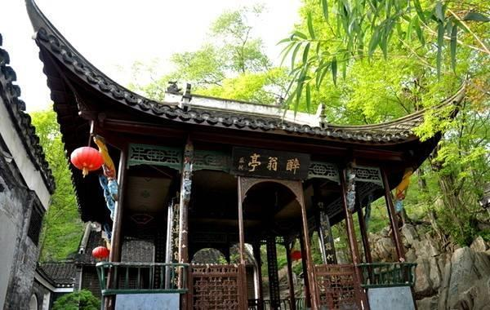
醉翁亭记
欧阳修

Slide 2
庆历五年(公元1045年)，欧阳修来到滁州，认识了琅琊山琅琊寺主持僧智仙和尚，并很快结为知音。为了便于欧阳修游玩，智仙特在山麓建造了一座小亭，欧阳修亲为作记，这就是有名的《醉翁亭记》。从此，欧阳修常同朋友到亭中游乐饮酒，"太守与客来饮于此，饮少辄醉，而年又最高，故自号曰醉翁也。""醉翁亭"因此得名。欧阳修不仅在此饮酒，也常在此办公。有诗赞曰:"为政风流乐岁丰，每将公事了亭中。"

Slide 3
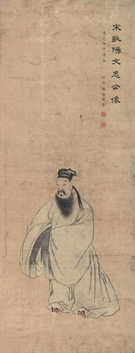
作者简介
欧阳修（1007年－1072年），字永叔，号醉翁、六一居士，汉族，吉州永丰（今江西省吉安市永丰县）人，北宋政治家、文学家，且在政治上负有盛名。因吉州原属庐陵郡，以“庐陵欧阳修”自居。官至翰林学士、枢密副使、参知政事，谥号文忠，世称欧阳文忠公。后人又将其与韩愈、柳宗元和苏轼合称“千古文章四大家”。与韩愈、柳宗元、苏轼、苏洵、苏辙、王安石、曾巩被世人称为“唐宋散文八大家”。

Slide 4
《醉翁亭记》作于宋仁宗庆历五年（公元1045年），当时欧阳修正任滁州太守。欧阳修是从庆历五年被贬官到滁州来的。被贬前曾任太常丞知谏院、右正言知制诰、河北都转运按察使等职。被贬官的原因是由于他一向支持韩琦、范仲淹、富弼、吕夷简等人参与推行新政的北宋革新运动，而反对保守的夏竦之流。韩范诸人早在庆历五年一月之前就已经被先后贬官，到这年的八月，欧阳修又被加了一个外甥女张氏犯罪，事情与之有牵连的罪名，落去朝职，贬放滁州。
欧阳修在滁州实行宽简政治，发展生产，使当地人过上了一种和平安定的生活，年丰物阜，而且又有一片令人陶醉的山水，这是使欧阳修感到无比快慰的。但是当时整个的北宋王朝，虽然政治开明、风调雨顺，但却不思进取、沉溺于现状，一些有志改革图强的人纷纷受到打击，眼睁睁地看着国家的积弊不能消除，这又不能不使他感到沉重的忧虑和痛苦。这是他写作《醉翁亭记》时的心情，悲伤又有一份欢喜。这两方面是糅合一起、表现在他的作品里的。

Slide 5
预习检测
重点字音字形
滁（chú） | 林壑（hè） | 琅琊（lánɡ yá）
潺潺（chán） | 僧（sēnɡ） | 辄（zhé）
晦明（huì） | 霏（fēi） | 瞑（mínɡ）
伛偻（yǔ lǚ） | 携（xié） | 洌（liè）

Slide 6
肴（yáo） | 蔌（sù） | 觥筹（ɡōnɡ chóu）
阴翳（yì） | 弈（yì） | 酿泉（niànɡ）
翼然（yì） | 岩穴（xuè） | 朝暮（zhāo mù）
酣（hān） | 颓然（tuí）

Slide 7
活动一
疏通文意

Slide 8
文章释义
①
环绕着滁州城
环滁皆山也。其西南诸峰，林壑尤美，望之蔚然而深秀者，琅琊也。山行六七里，渐闻水声潺潺，而泻出于两峰之间者，酿泉也。峰回路转，有亭翼然临于泉上者，醉翁亭也。
一眼望去，树木茂盛又幽深秀丽的，是琅琊山。蔚然，茂盛的样子。
山势回环，路也跟着转弯。回，曲折、回环。
有一座亭子，（亭角翘起）像鸟张开翅膀一样，高踞于泉水之上。临，居高面下。

Slide 9
①
作亭者谁？山之僧曰智仙也。名之者谁？太守自谓也。太守与客来饮于此，
饮少辄醉，而年又最高，故自号曰醉翁也。醉翁之意不在酒，在乎山水之间也。
山水之乐，得之心而寓之酒也。
太守用自己的别号（醉翁）来命名。
意趣，情趣。
欣赏山水的乐趣，领会于心间，寄托在酒上。

Slide 10
译文：山势回环，路也跟着转弯，有一座亭子亭角翘起，像鸟张开翅膀一样，高踞于泉水之上的，那就是醉翁亭。建造这亭子的是谁呢？是山上的和尚叫智仙的。给它取名的又是谁呢？太守用自己的别号（醉翁）来命名。太守和他的宾客们来这儿饮酒，只喝一点儿就醉了，而且年纪又最大，所以自号“醉翁”。醉翁的情趣不在于喝酒，而在欣赏山水的美景。欣赏山水的乐趣，领会于心间，寄托在酒上。
①

Slide 11
②
若夫日出而林霏开，云归而岩穴暝，
晦明变化者，山间之朝暮也。野芳发而
幽香，佳木秀而繁阴，风霜高洁，水落
而石出者，山间之四时也。朝而往，
暮而归，四时之景不同，而乐亦无穷也。
树林里的雾气散开。
霏，弥漫的云气。
云雾聚拢，山谷就显得昏暗了。
岩穴，山洞，山谷。暝，昏暗。
意思是朝则自暗而明，暮则自明而暗，或暗或明，变化不一。
野花开放，有一股清幽的香味。芳，花。
好的树木枝叶繁茂，形成
浓郁的绿荫。秀，茂盛。
指天高气爽，
霜色洁白。

Slide 12
②
译文：像那太阳出来，树林里的雾气散开，云聚拢，山谷就显得昏暗了，朝则自暗而明，暮则自明而暗，或暗或明，变化不一，这就是山间早晚的景象。野花开放，有一股清幽的香味，好的树木枝叶繁茂，形成浓郁的绿荫，天高气爽，霜色洁白，水面低落下去，石头裸露出来，是山中四季的景色。早晨上山，傍晚返回，四季的景色不同，那乐趣也是没有穷尽的。

Slide 13
背着东西的人。
③
在树下休息。
至于负者歌于途，行者休于树，前
者呼，后者应，伛偻提携，往来而不绝
者，滁人游也。临溪而渔，溪深而鱼肥，
酿泉为酒，泉香而酒洌，山肴野蔌，
杂然而前陈者，太守宴也。
老年人弯着腰走，小孩子由大人领着走，
这里指老老少少的行人。
清
野味野菜。蔌，菜蔬。
陈列，摆开。

Slide 14
③
宴会喝酒的乐趣，不在于音乐。
酣，尽兴地喝酒。丝，弦乐器。
竹，管乐器。
这里指投壶，
宴饮时的一种游戏。
下棋
宴酣之乐，非丝非竹，射者中，弈者胜，
觥筹交错，起坐而喧哗者，众宾欢也。
苍颜白发，颓然乎其间者，太守醉也。
酒杯和酒筹交互错杂。
觥，酒杯。筹，酒筹。
醉倒在众人中间。
颓然，倒下的样子。
苍老的容颜。

Slide 15
③
译文：至于背着东西的人在路上歌唱，走路的人在树下休息，前面的人呼喊，后面的人应答，老老少少的行人，来来往往络绎不绝的，是滁州人在游山啊。到溪边捕鱼，溪水深鱼儿肥，用泉水酿酒，泉水香甜，酒味清醇，山中的野味野菜，杂乱地摆开在前面，这是太守在举行酒宴。宴会喝酒的乐趣，不在于音乐，投壶的投中了，下棋的赢了，酒杯和酒筹交互错杂，时起时坐，大声喧哗的，是众位宾客欢乐的样子。容颜苍老，头发花白，醉醺醺地坐在众人中间的，是太守喝醉了。

Slide 16
已而夕阳在山，人影散乱，太守归而宾客从也。树林阴翳，鸣声上下，游人去而禽鸟乐也。然而禽鸟知山林之乐，而不知人之乐；人知从太守游而乐，而不知太守之乐其乐也。
醉能同其乐，醒能述以文者，太守也。
太守谓谁？庐陵欧阳修也。
④
形容枝叶茂密成荫，翳，遮盖。
指禽鸟在高处低处鸣叫。
以游人的快乐为快乐。
醉了能够同大家一起欢乐，醒来能够用文章记述这事的人。
为，是。
庐陵郡，就是吉州（今江西吉安）。

Slide 17
译文：不久太阳落到山顶，人的影子散乱一地，太守下山回家，宾客跟随着。枝叶茂密成荫，飞鸟上上下下鸣叫，那是因为游人离开后鸟儿们在快乐啊。然而鸟儿只知道山林的乐趣，却不知道游人的乐趣；游人只知道跟随太守游玩的乐趣，却不知道太守以游人的快乐为快乐。醉后能够同大家一起欢乐，醒来能够用文章记述这事的人，是太守。太守是谁？是庐陵人欧阳修。
④

Slide 18
文言积累
1.古今异义
（1）醉翁之意不在酒
古义：意趣，情趣。今义：意思或愿望。
（2）游人去而禽鸟乐也
古义：离开。今义：到、往。
（3）射者中
古义：指投壶，宴饮时的一种游戏。把箭投向壶中，中多者为胜，负者照规定的杯数喝酒。
今义：用推力或弹力送出（箭等）。

Slide 19
活动二
归纳文言词汇

Slide 20
2. 一词多义
乐 |  | 不知太守之乐其乐 | （意动用法，以……为乐）
 |  | 不知太守之乐其乐 | （乐趣）
名 | ｛ | 名之者谁 | （命名）
 |  | 不能名其一处也 | （说出）
秀 | ｛ | 蔚然而深秀者 | （秀丽）
 |  | 佳木秀而繁阴 | （植物开花结实，此指繁荣滋长）

Slide 21
意 |  | 醉翁之意不在酒 | （情趣）
 |  | 每有会意 | （意旨）
 |  | 此中有真意 | （心思）
高 |  | 而年又最高 | （大）
 |  | 风霜高洁 | （高爽）
宴 |  | 太守宴也 | （宴请）
 |  | 宴酣之乐 | （宴会）

Slide 22
出 |  | 水落而石出者 | （显露）
 |  | 渐闻水声潺潺而泻出于两峰之间者 | （出来）
归 |  | 太守归而宾客从也 | （回去）
 |  | 云归而岩穴暝 | （归聚）
乎 |  | 在乎山水之间也 | （于）
 |  | 颓然乎其间者 | （在）

Slide 23
而 |  | 渐闻水声潺潺而泄出于两峰之间者 | （表承接）
 |  | 而年又最高 | （表递进）
 |  | 溪深而鱼肥 | （表并列）
 |  | 杂然而前陈者 | （表修饰）
 |  | 而不知人之乐 | （表转折）

Slide 24
3.词类活用
（1）名之者谁 （名词作动词，取名、命名） （2）而不知太守之乐其乐也（意动用法，“以……为快乐”）
（3）山行六七里 （名词作状语，沿着山路） （4）杂然而前陈者 （方位名词作状语，在前面） （5）翼然临于泉上 （名词作状语，像鸟张开翅膀一样） （6）自号曰醉翁也 （名词作动词，称呼）

Slide 25
活动三
整体感知

Slide 26
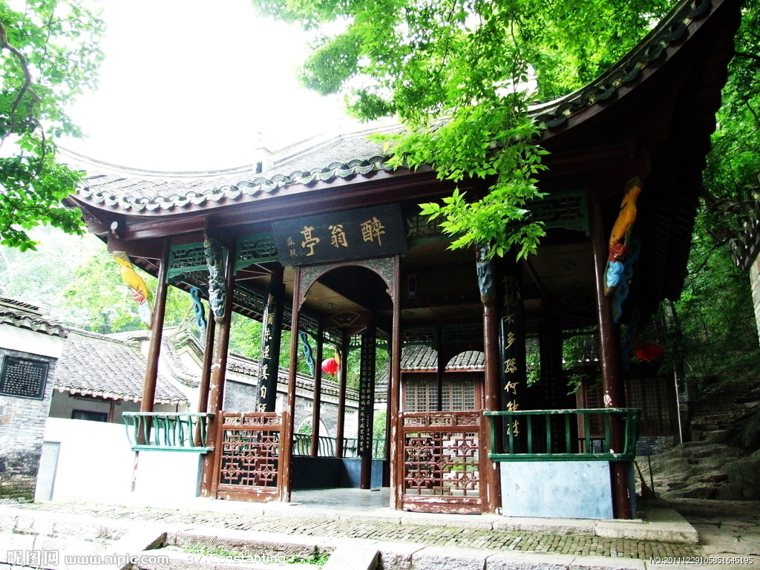
本文的内容可以用哪三个字概括？
美
醉
乐

Slide 27
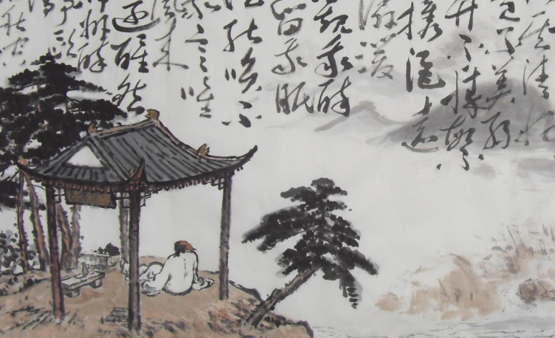
其一，山水相映之美；
其二，朝暮变化之美；
其三，四季变幻之美；
其四，动静对比之美。
美
1.景物与景物之间的动静对比；
2.景物与人物之间的动静对比；
3.人物与人物之间的动静对比。

Slide 28
山水而醉
醉
宴酣而醉
与民同乐而醉
醉翁之意不在酒，在乎山水之间也。
太守周围的人情事物无一不让他愉悦动情。他所治理的滁州这一方水土，可谓政通人和，百姓安居乐业，快乐无比，太守自然也就乐得其醉了，他沉醉于这方山水之乐，也更沉醉与民同乐之中。

Slide 29
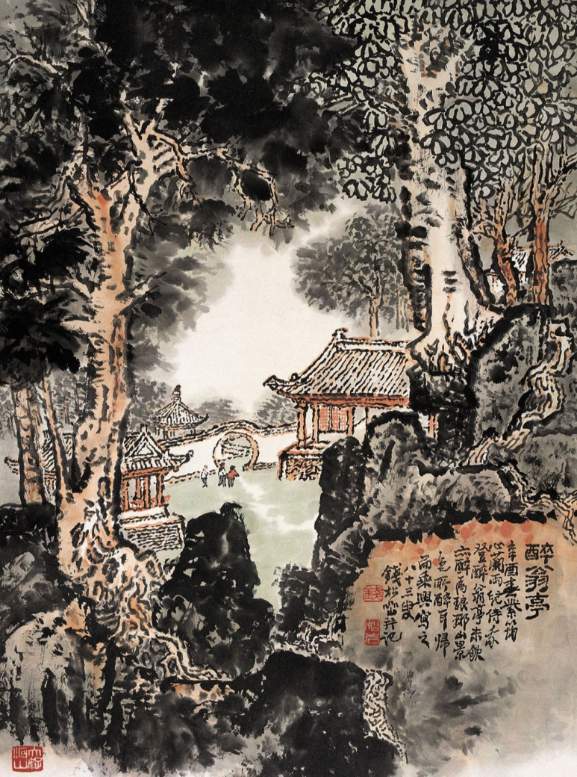
山水之乐
禽鸟之乐
乐
游人之乐
宾客之乐
太守之乐
“与民同乐”是他的理想，这正是他在失意中仍坚守自己的理想之后所得到的心理慰藉。这种“乐”也许并不为别人全知晓，也不需要别人都知晓，而他自己却愿意自得其乐。

Slide 30
活动四
文本解析

Slide 31
1.结合全文内容回答，太守是为什么而醉？
①为景而醉。第1段移步换景，由远及近，为我们描绘了一幅幅山水特写。可归纳为：群山环绕图→琅琊秀色图→酿泉流水图→溪亭展翅图。第2段写山山水水，花草树木，都蕴涵着作者深深的情怀，因而作者感叹：“醉翁之意不在酒，在乎山水之间也。山水之乐，得之心而寓之酒也。”这句话把景与情直接联系了起来。
②为人而醉。滁人游，前呼后应，扶老携幼，自由自在，热闹非凡；太守宴，溪深鱼肥，泉香酒冽，美味佳肴，应有尽有；众宾欢，投壶下棋，觥筹交错，说说笑笑，无拘无束；太守醉，作为太守，见此其乐融融的景象，自然酒不醉人而人自醉了。

Slide 32
③为情而醉。“然而禽鸟知山林之乐，而不知人之乐；人知从太守游而乐，而不知太守之乐其乐也”一句中分析了不同层次的乐，鸟乐是本能享受山水之乐。宾客的乐是随从太守而乐，境界不高。只有乐其乐——与民同乐才是最高层次的乐。进而点明太守不仅乐于山水。更重要的是在于与民同乐这一文章主旨。也含蓄地表明了作者的政治理想和抱负，“卒章显志”这是古人常用的一种写作手法。

Slide 33
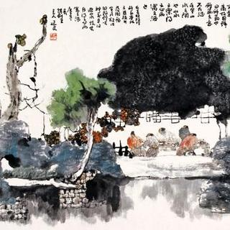
2.精读最后一段，说说哪句话体现了全文主旨？如何理解“太守之乐其乐”？
主旨句：醉能同其乐。
“太守之乐其乐”是点睛之笔。作者在这里含蓄地抒发了自己复杂的感情，既包含娱情山水排遣郁闷的欢乐，也包含看到自己的政绩——政通人和后的欣慰。

Slide 34
3.作者自号醉翁，以醉翁的形象出现在我们面前，如何看待他的醉？
“醉翁之意不在酒，在乎山水之间也”，纵情林木，醉意山水，这是作者的真意。他的“醉”与“乐”是统一的：“醉”是表象， “乐”是实质，写“醉”是为了写“乐”。这“乐”也不是纯粹的乐，而是乐中含悲。为何？因为作者当时政治上失意，仕途落魄。内心世界很复杂，只好借酒浇愁。所以，他乐中也含悲。

Slide 35
4.欧阳修的“醉”与“乐”之间有什么样的联系？
“醉翁之意不在酒，在乎山水之间也”，更在于“乐民之乐也”（与民同乐）。宋仁宗庆历五年，范仲淹等推行“庆历新政”失败，相继被贬职。欧阳修因上书为他们辩护，也被贬职为滁州知州。“庆历新政”的失败，使北宋丧失了一次变法图强的机会。欧阳修以宽和仁爱之心“与民同乐”，体现了儒家的传统思想。所以“醉翁之意不在酒，在乎山水之间也”，更在乎“与民同乐”。

Slide 36
1.精读第1段并回答：这段如何划分层次？写法是什么？
第一层写环境并点题：环滁皆山→西南诸峰→琅琊（鸟瞰）→酿泉（由俯到仰）→醉翁亭（自下而上，点题）。
这一层的写景方式：自远而近，从大环境写起，层层烘染，步步推进，一步步把读者带入佳景，并交代了下文的游乐路线与环境。

Slide 37
第二层写亭的得名：建亭者→名亭者→乐（题眼，主线）。这段总写醉翁亭秀丽的自然环境和它的得名，并指出“醉翁”二字的深意。
欧阳修在描写滁州四周的山时起初用了40个字，把东南西北四方都写了，但最后改成“环滁皆山也”5个字。这5个字高度凝练，高度简洁，是锤炼字句的典范，鸟瞰全景，概述了滁州的地理特征。

Slide 38
2.精读第2段，说说它的内容、层次和写法。
这段分别描写山间朝暮及四季的不同景色，是上段“山水之乐”的具体化。分三层。
作者在写朝暮图及四时景时抓住各自特点来写。写朝暮图就是一天时间的纵面展开，写四季景则是横向铺排。
写早晚景色变化，抓住“明“晦”的特点，用“日出”“云归”写出“林开”“岩暝”的变化景象，成为对比鲜明的两画面。
写四时景抓住了山间独特的景物山、花、木、泉、石，写出了迥然有异的四幅图景。

Slide 39
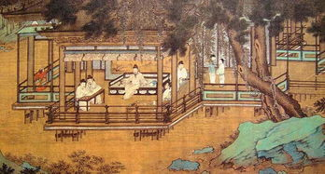
3.第3段写什么？可分为哪几层？段首的“至于”有什么作用？
写滁人、宾客、太守游琅琊山的情形。可分为四小层。分别是“滁人游”“太守宴”“众宾欢”“太守醉”四个场面。其中“太守醉”是全段核心，其它俱是陪衬，写“醉”也是写“乐”。
用“至于”一词表示这一层的内容跟前一层是平列。

Slide 40
主旨归纳
本文通过对醉翁亭秀丽风光的描写和对游人之乐、太守之乐的叙述，寓情于景，情景交融。精练而流畅自然的语言叙情结合，体现了欧阳修在被贬之后寄情山水以遣愁绪的旷达胸襟，同时抒发了作者对于自然风光的热爱和与民同乐的高尚情怀。

Slide 41
板书设计
远 近：琅琊山 酿泉 醉翁亭
早 晚： 日出而林霏开
云归而岩穴暝
（春）野芳发而幽香
（夏）佳木秀而繁阴
春 冬： （秋）风霜高洁
（冬）水落而石出
外 内：滁人游 太守宴 众宾欢 太守醉
夕照全景：太守归，宾客从 游人去，禽鸟乐
醉翁亭记

Slide 42
《醉翁亭记》中有一些短语已经变成了成语流传下来，请你找出来，说说它们现代汉语中的含义。
觥筹交错：
峰回路转：
醉翁之意不在酒：
酒器和酒筹交互错杂。形容宴饮尽欢。
亦作「山回路转」。①谓山势曲折，道路随之迂回。②今常以喻事情经历曲折后，出现新的转机。
现用以比喻本意不在此，而在别的方面,也比喻别有用心。

Slide 43
水落石出：
山肴野蔌：
风霜高洁：
本义为水位下降后石头显露出来。后用以比喻事物真相完全显露。
野味和菜蔬。
天气高爽霜色洁白。

